Slide 1


PROYECTOS PIA 2020
MUNICIPIOS

Slide 2

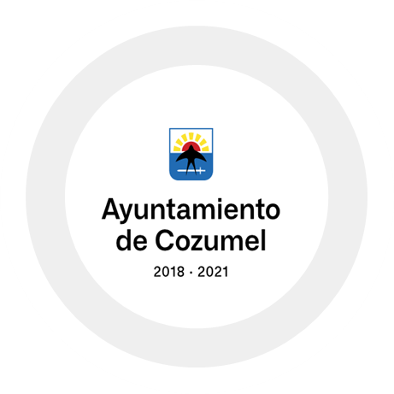

MUNICIPIO | Recurso Modificado | % Avance Financiero
 | $33,697,524.00 | 70.85%
 | $7,184,109.90 | 68.63%
 | $21,686,536.00 | 85.55%
BENITO JUÁREZ
COZUMEL
LÁZARO CÁRDENAS

Slide 3



MUNICIPIO | Recurso Modificado | % Avance Financiero
 | $2,786,340.80 | 14.11%
 | $20,475,123.35 | 76.26%
 | $10,519,645.08 | 17.73%
BACALAR
OTHÓN P. BLANCO
TULUM

Slide 4



MUNICIPIO | Recurso Modificado | % Avance Financiero
 | $206,802,447.50 | 79.18%
 | $2,587,450.60 | 0%
 | $7,946,175.00 | 75.84%
SOLIDARIDAD
PUERTO MORELOS
ISLA MUJERES

Slide 5
Gracias

